Slide 1
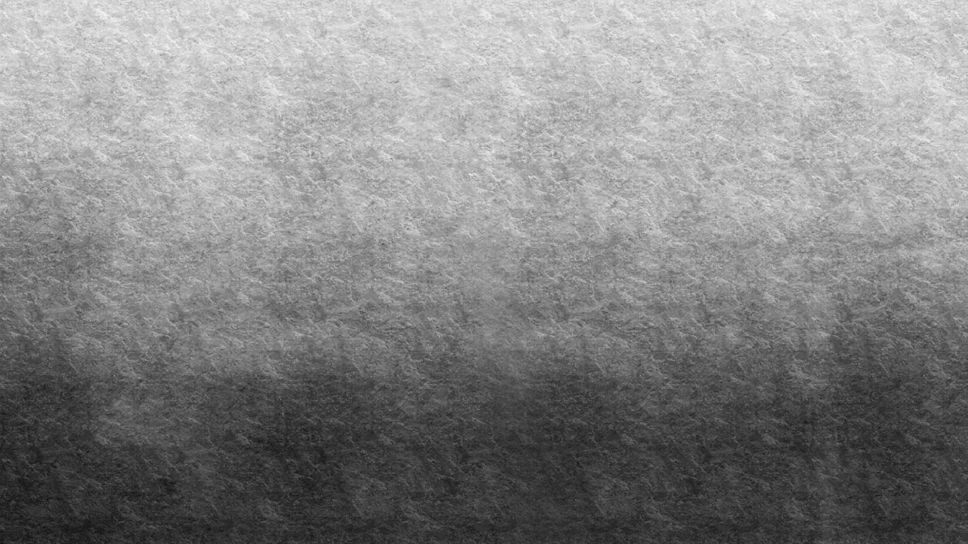
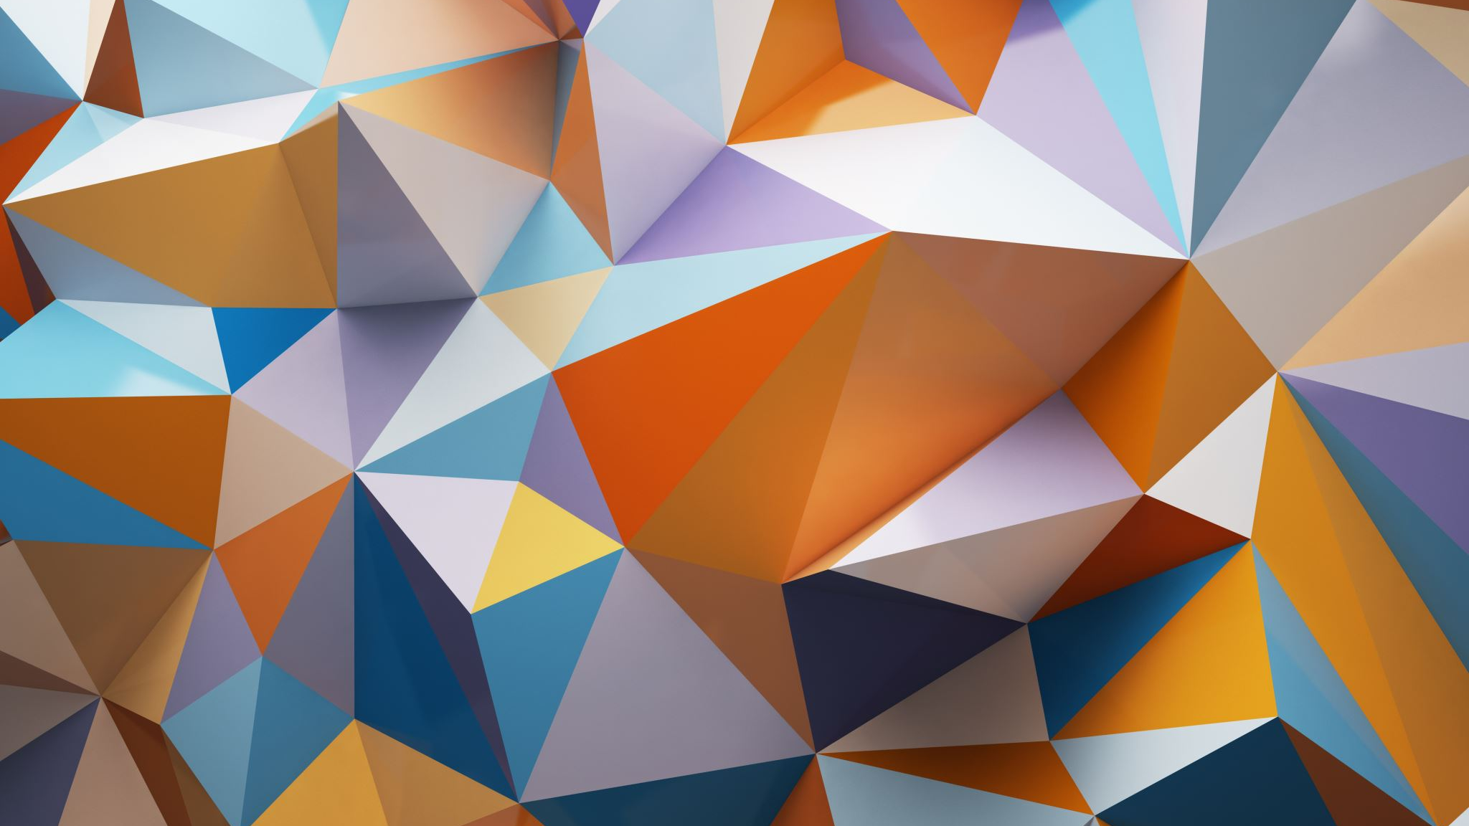
Разработка приложения для создания дизайна квартир
Автор:
Цыпышев Тимофей Александрович
ученик 10 “И” (ИТ) класса
ГБОУ г. Москвы «Шуваловская школа» № 1448
Руководитель:
Пушкин Антон Александрович
преподаватель Детского технопарка “Альтаир” РТУ МИРЭА

Slide 2
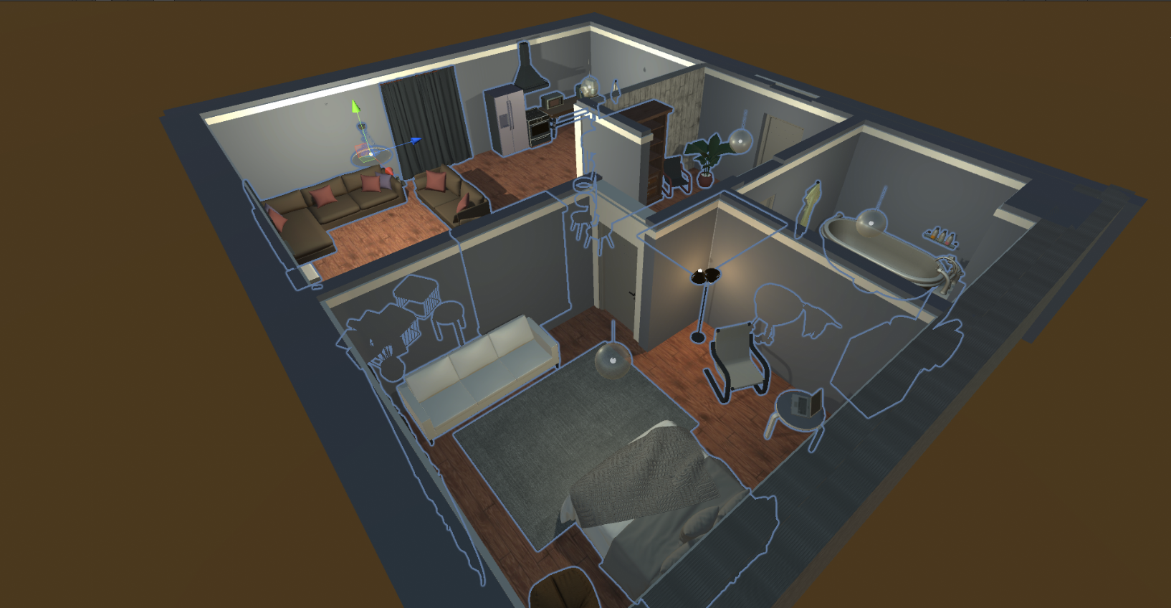
Введение
Я создал приложение под виртуальную реальность для создания дизайна квартир. Есть 3D модель квартиры, и мы можем выбирать и размещать мебель в ней для того чтобы лучше понять, как эта мебель будет выглядеть в интерьере.

Slide 3
Цель
Разработать приложения для упрощения создания дизайна квартиры и выбора мебели
Научиться работать с Unity 3D, а также создавать игры на этом движке

Slide 4
Задачи
Разработать модель квартиры и найти разнообразные варианты мебели, с которой будет виртуально взаимодействовать пользователь
Написать скрипты, описывающие поведение объектов, их физические и логические свойства и способы взаимодействия с пользователем
Найти и решить проблемы, возникающие при использовании большого количества разных вариантов мебели, материалов, фурнитуры и т.д.
Привязать скрипты к объектам и настроить их параметры
Постараться довести приложение для идеала
Презентовать проект

Slide 5
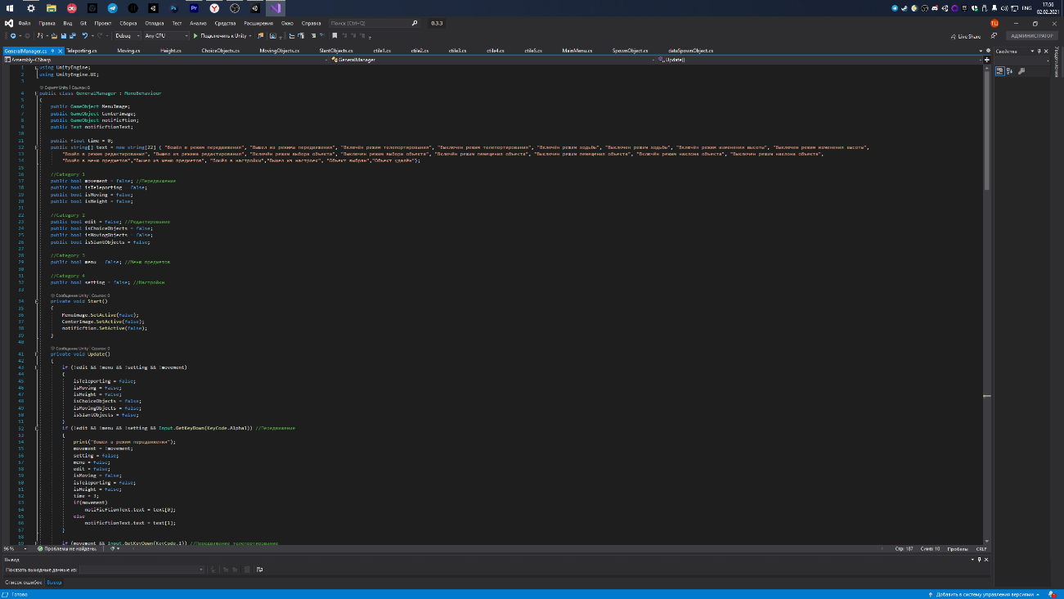
Ход работы
Изучение материалов по данной теме
Создание квартиры и поиск 3D моделей мебели
Создание логической модели расстановки мебели и изменения дизайна квартиры
Реализация взаимодействия с пространством на языке программирования
Поиск и решение проблем и багов, связанных с проектом
Настройка проекта для большего удобства

Slide 6
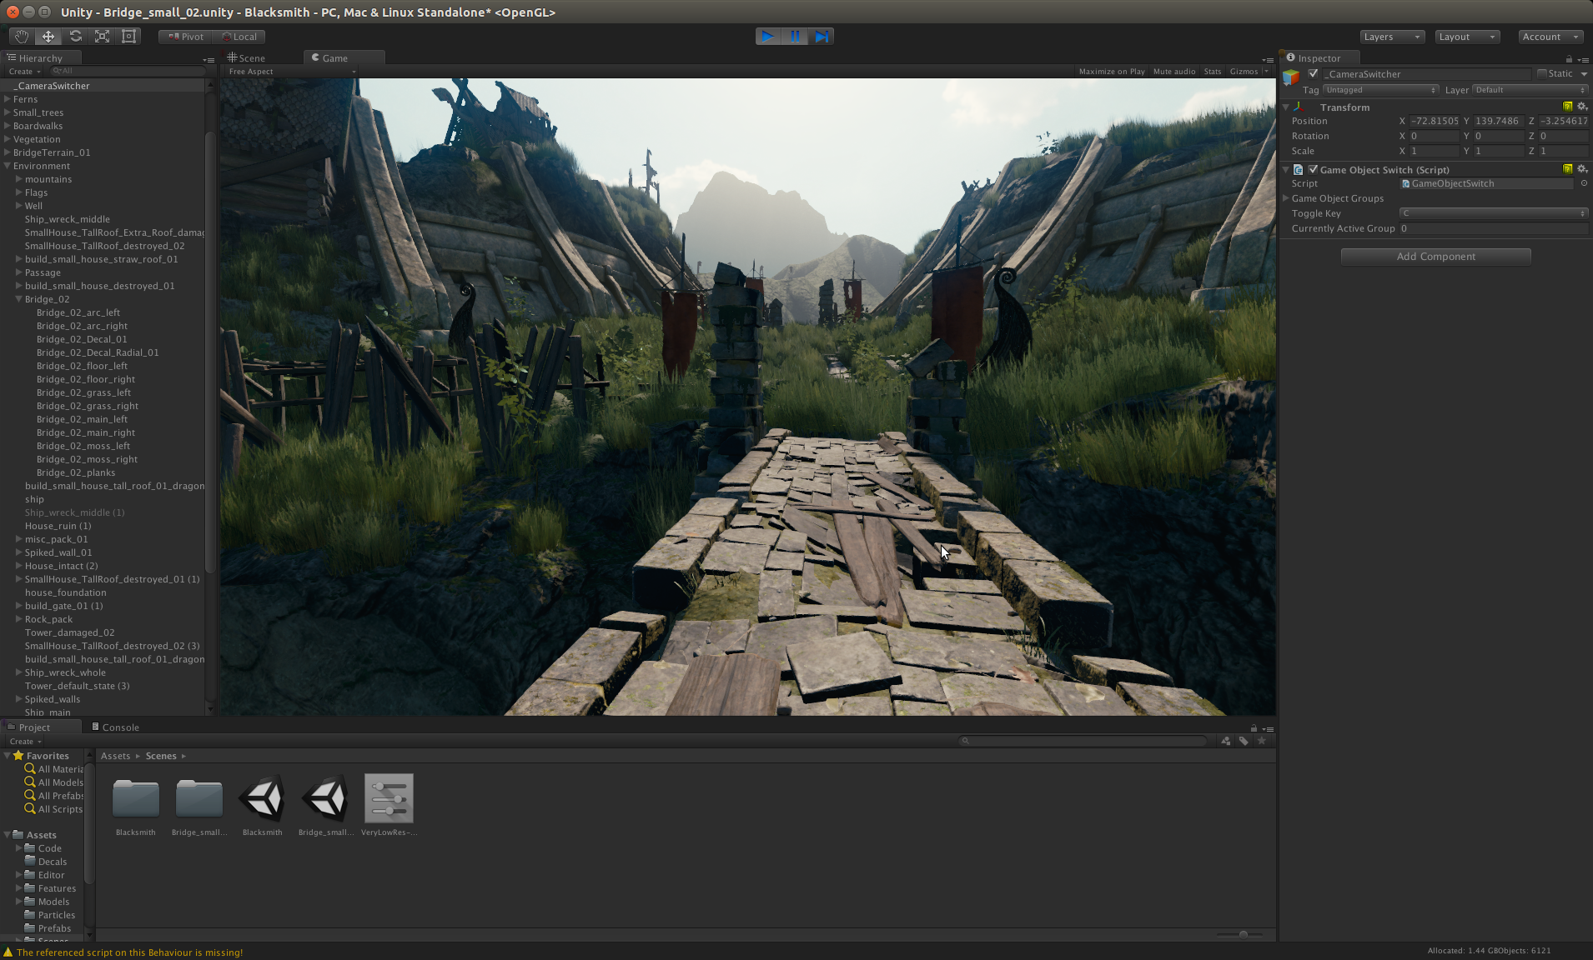
Методы исследования и оборудование
Программное обеспечение (Unity 3D), компьютер под управлением OS Windows, телефон с операционной системе Android, VR box, геймпад от PS4. Для создания разнообразных стилевых вариантов квартиры было проведено ознакомление с разными вариантами оформления квартир.

Slide 7
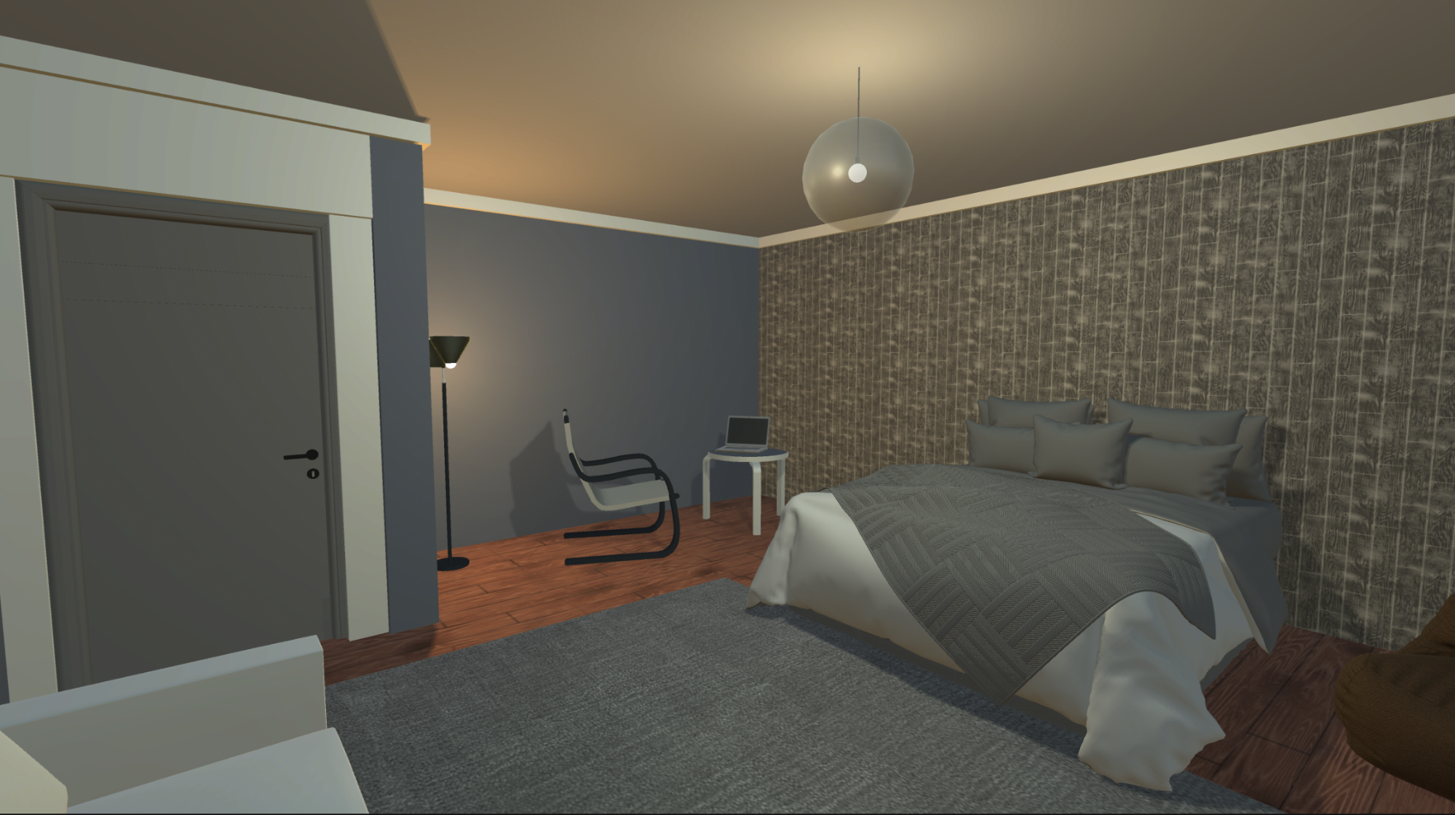
Пример дизайна комнаты

Slide 8


Перспективы проекта
Данный проект может быть полезен людям, которые не хотят тратиться на услуги дизайнера или хотят сделать всё своими руками. С помощью этого приложения любой человек может сам создать квартиру по вкусу. Этот проект имеет возможность последующего улучшения. Планируется добавить возможность самостоятельно создавать модели квартир, а только после этого их модифицировать. Так же его могут взять на вооружение купные компании такие, как Ikea и Группа компаний Пик.

Slide 9
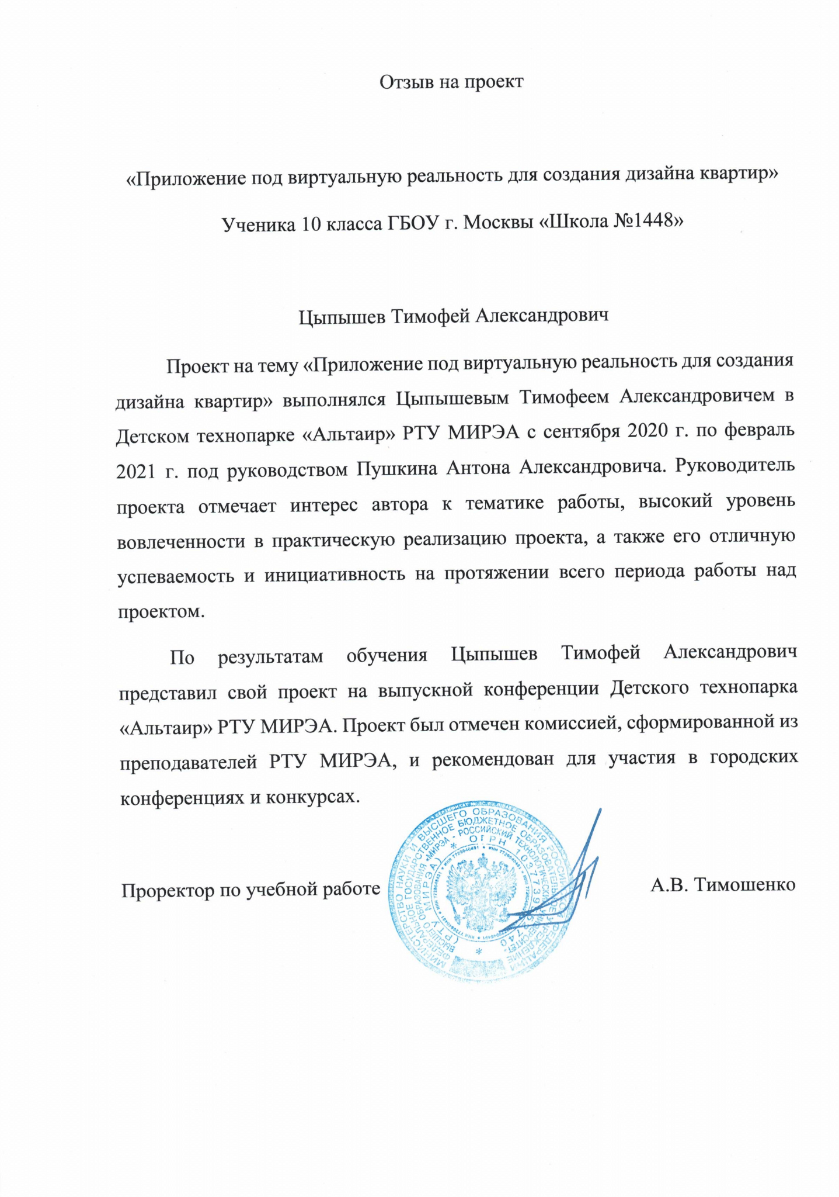
Отзыв
Так же после прохождения образовательной программы и защиты моего проекта в РТУ МИРЭА, я получил отзыв, в котором отмечают мой интерес к тематике работы, высокий уровень вовлеченности в практическую реализацию проекта, а также мою отличную успеваемость и инициативность на протяжении всего периода работы над проектом

Slide 10
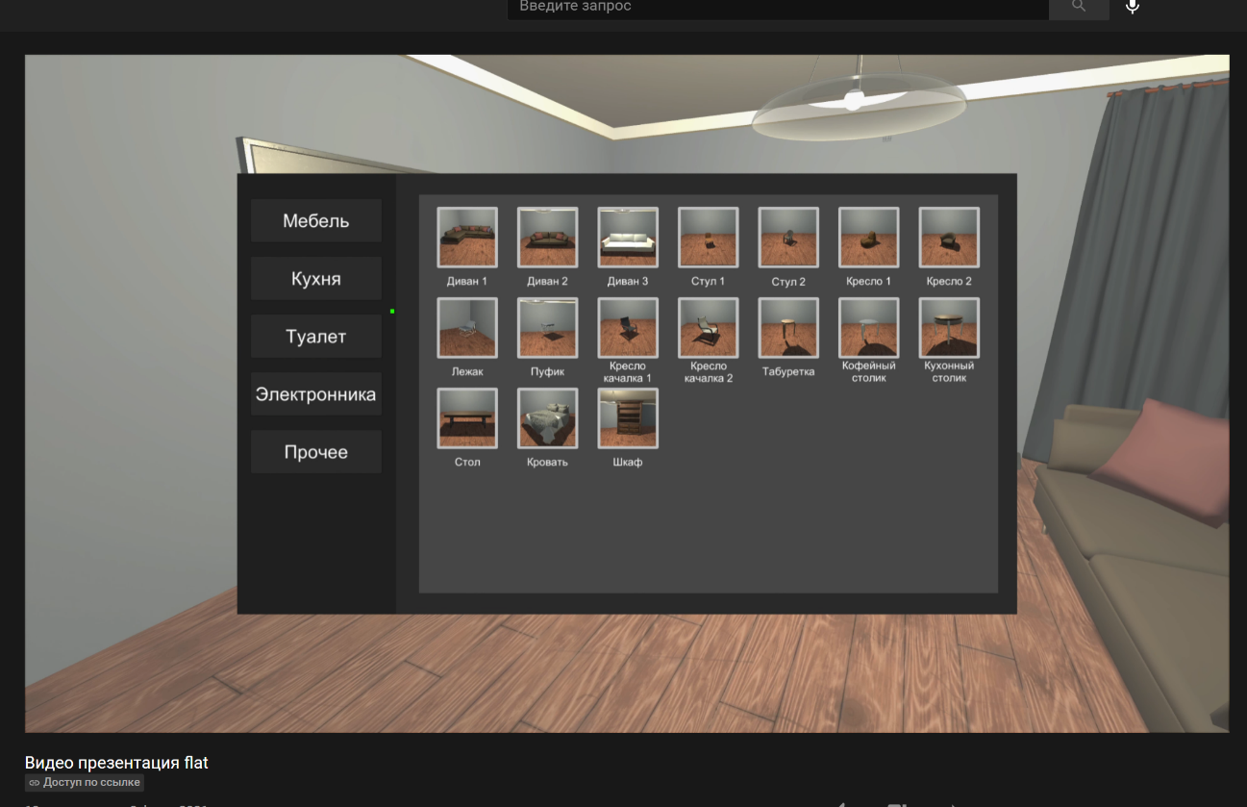
Видеоматериал
Я сделал видео в котором показываются все функции, разбираются все перспективы и наглядно показывается сам проект. Если вы хотите ещё лучше понять в чём заключается мой проект, то переходите вот по этой ссылке - https://youtu.be/aWuK89HaVKQ

Slide 11
Ссылки:
[Видеокурс]. “Виртуальная реальность” от детского технопарка «Альтаир» РТУ МИРЭА. 2020-2021
Брал 3D модели с:
https://www.turbosquid.com/Search/3D-Models
https://assetstore.unity.com/3d
https://www.cgtrader.com/items/159752/download-page
Работал в:
https://unity.com/ru
Google VR SDK for Unity.:
https://github.com/googlevr/gvr-unity-sdk/releases/tag/v1.200.1
Отзыв на проект:
https://drive.google.com/file/d/1FcpYwdMDtV03_IpicC_bVKomF_XYgBMz/view

Slide 12
Спасибо за внимание!
Спасибо за внимание!

